Slide 1

Création et utilisation de la base de données Analyse du marché immobilier et démographique Josy ELICES-DIEZ
Laplace Immo
1

Slide 2
Contexte du projet
Objectif
Centraliser les données de ventes immobilières et démographiques de l'INSEE pour analyser le marché.
Problématique
Identifier les zones les plus dynamiques et les corrélations entre population et transactions.
Outils utilisés
DBrowser pour la base de données, DBeaver pour les requêtes SQL.
1
2
3

Slide 3
La stratégie de sauvegarde et la conformité RGPD
Sauvegarde
Export des scripts .sql
Sauvegarde de la base .db sur un stockage sécurisé (Cloud privé).
RGPD
Anonymisation des données : noms des acheteurs/vendeurs non stockés, géolocalisation suprimée.
Données utilisées exclusivement pour des analyses statistiques.

Slide 4
Les données initiales
Sources :
communes,xlsx : Données de population INSEE
valeurs_foncieres.xlsx : Historique des ventes immobilières
referentiel_geographique,xlsx : Données géographique
Nettoyage effectué
Unification des codes INSEE (5 à 6 chiffres) pour création PK
Correction des codes départements (Aisne 02, Corse 2A/2B)
Traitement des dates au format AAAA/MM/JJ

Slide 5
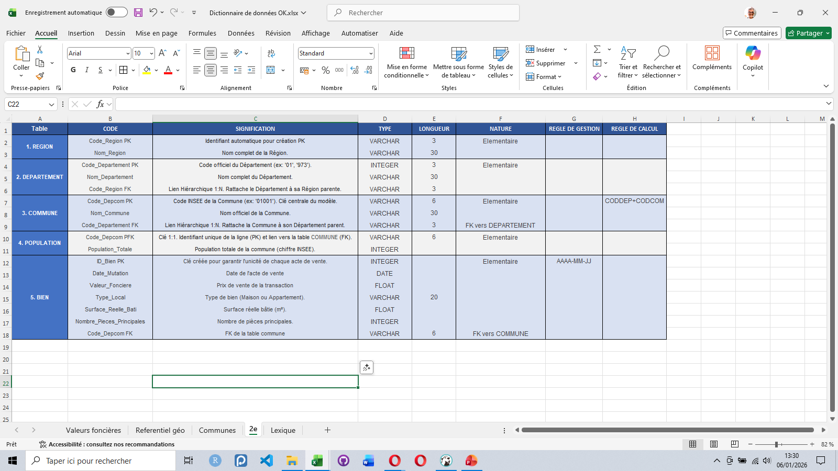
L’extrait du dictionnaire des données

Slide 6
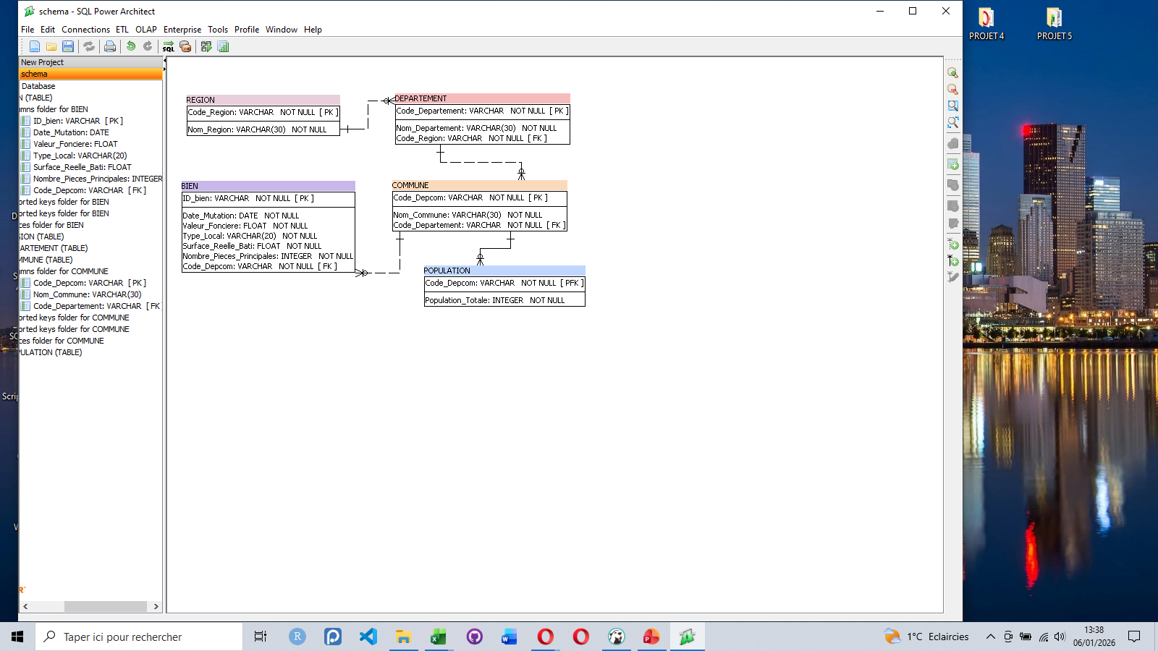
Le schéma relationnel normalisé
Relation 1:N entre les tables
Normalisation en 3NF
pour éviter la redondance.
Création de PK et FK pour liaison entre les tables

Slide 7
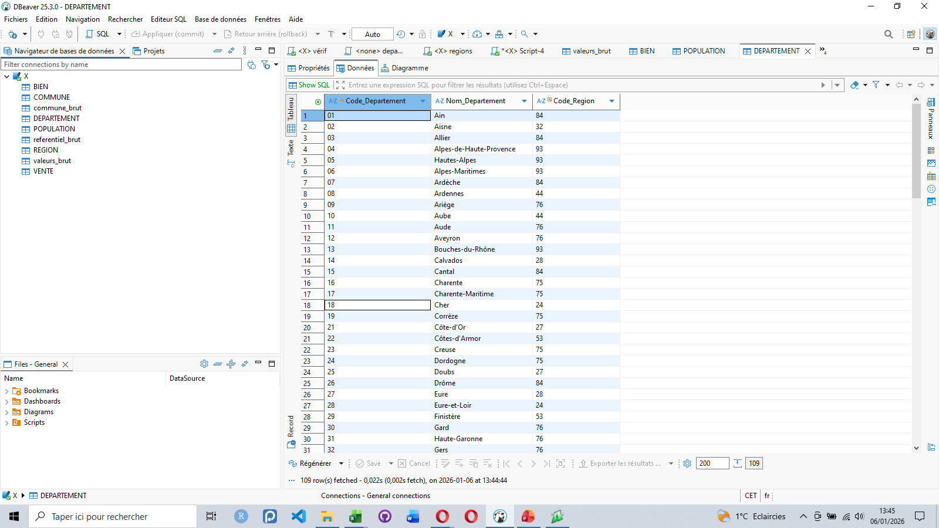
La BDD avec tables créées et données chargées
.
~ 35 000
communes importées
109
départements France + DOM/TOM

Slide 8
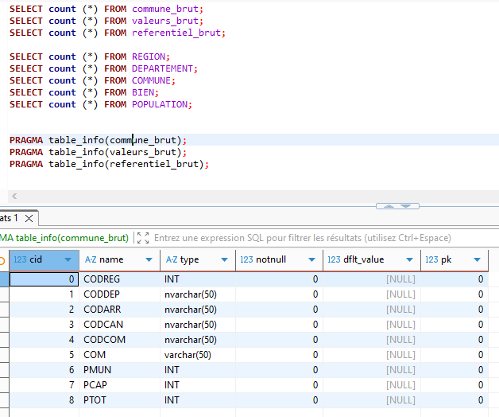
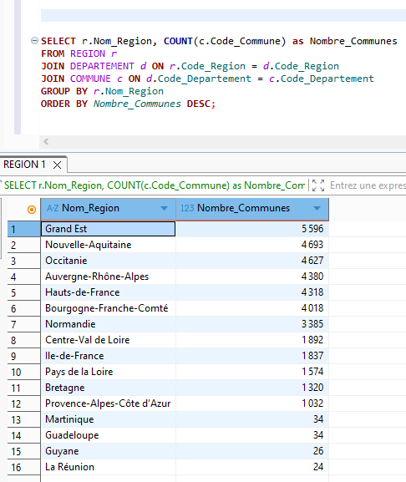
Les requêtes qui permettent de démontrer le chargement des données

Slide 9
Requêtes SQL et résultats
12 requêtes réalisées avec DBeaver
9

Slide 10
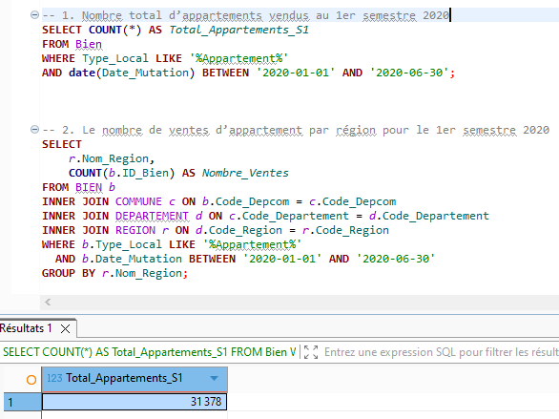
1. Nombre total d’appartements vendus au 1er semestre 2020

Slide 11
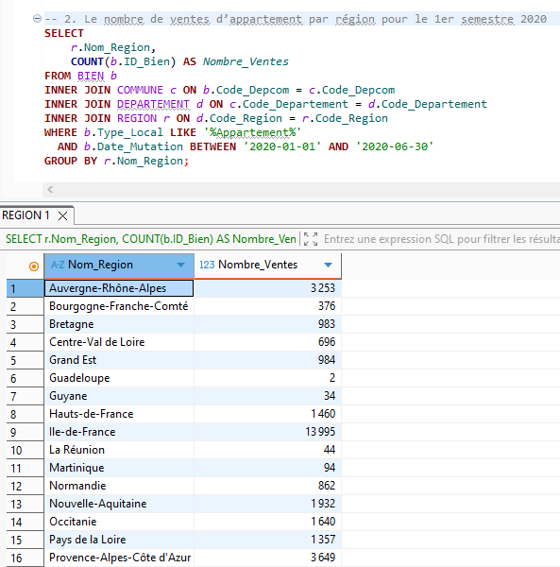
2. Le nombre de ventes d’appartements par région pour le 1er semestre 2020

Slide 12
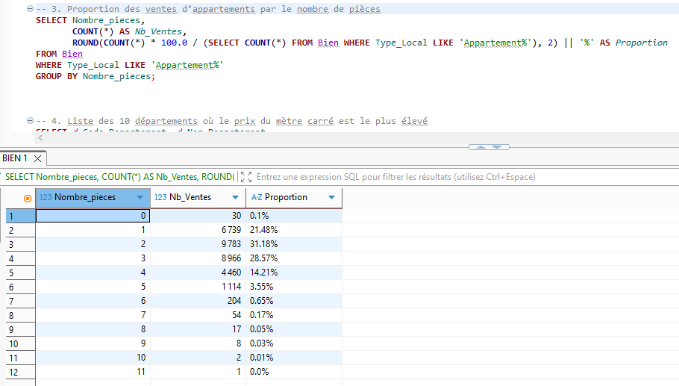
3. Proportion des ventes d’appartements par le nombre de pièces

Slide 13
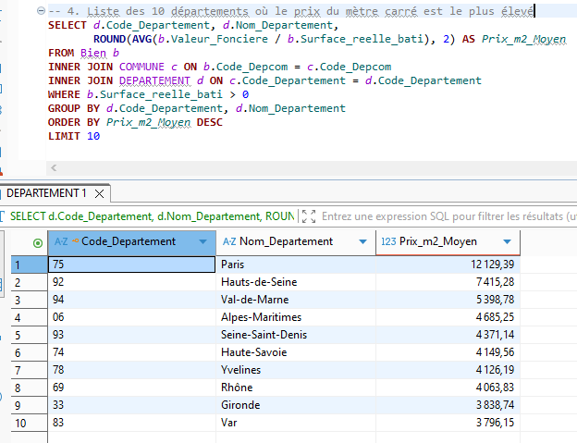
4. Liste des 10 départements où le prix de m2 est le plus élevé

Slide 14
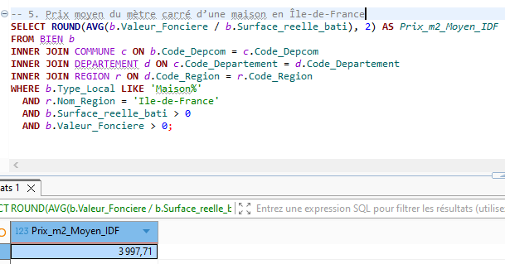
5. Prix moyen de m2 d’une maison en Île-de-France

Slide 15
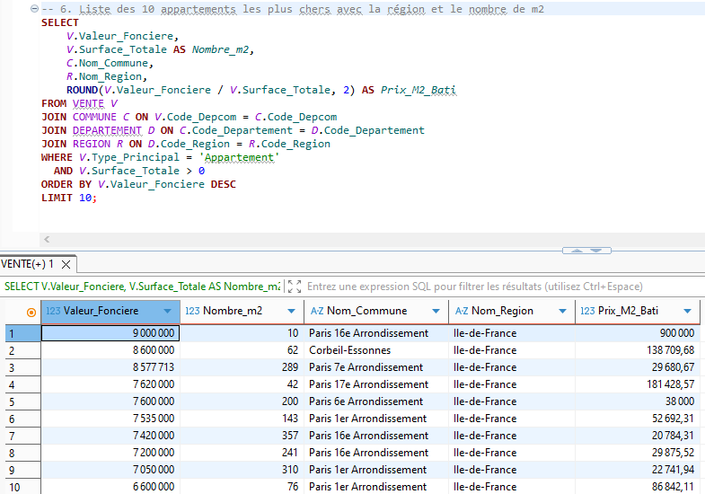
6. Liste des 10 appartements les plus chers avec la région et le nombre en m2

Slide 16
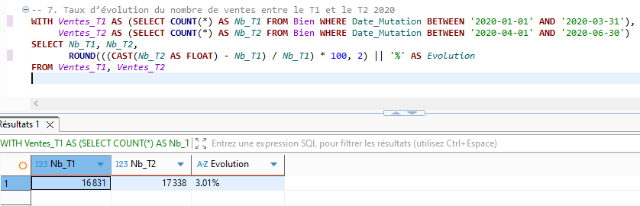
7. Taux d’évolution du nombre de ventes entre le T1 et le T2 en 2020

Slide 17
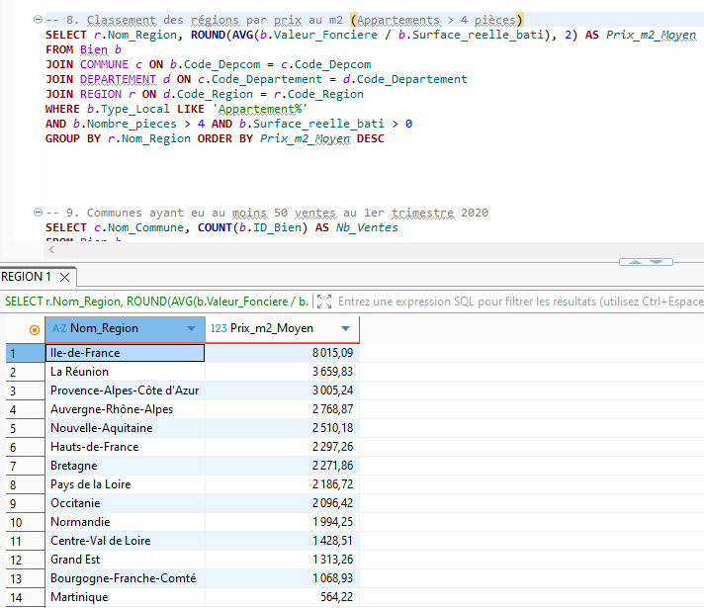
8. Classement des régions par prix au m2 (appartement > 4 pièces)

Slide 18
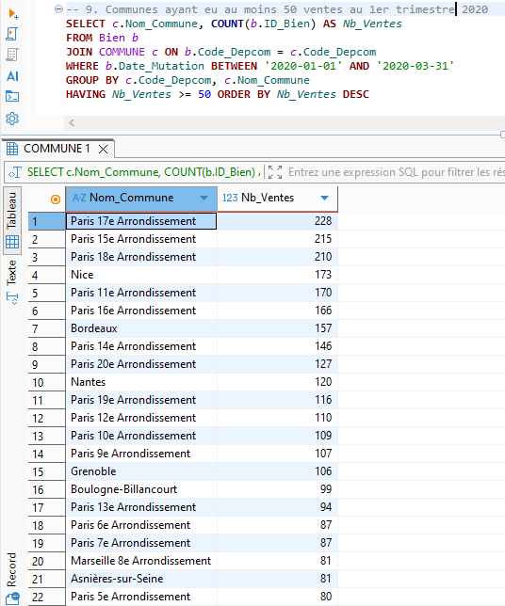
9. Communes ayant eu au moins 50 ventes au 1er trimestre 2020

Slide 19
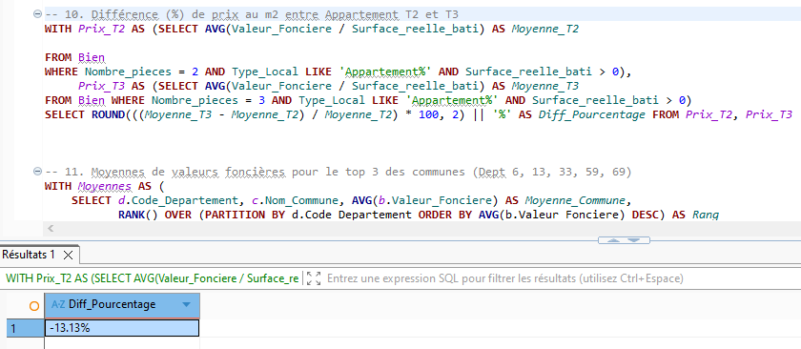
10. Différence de prix au m2 entre appartement T2 et T3

Slide 20
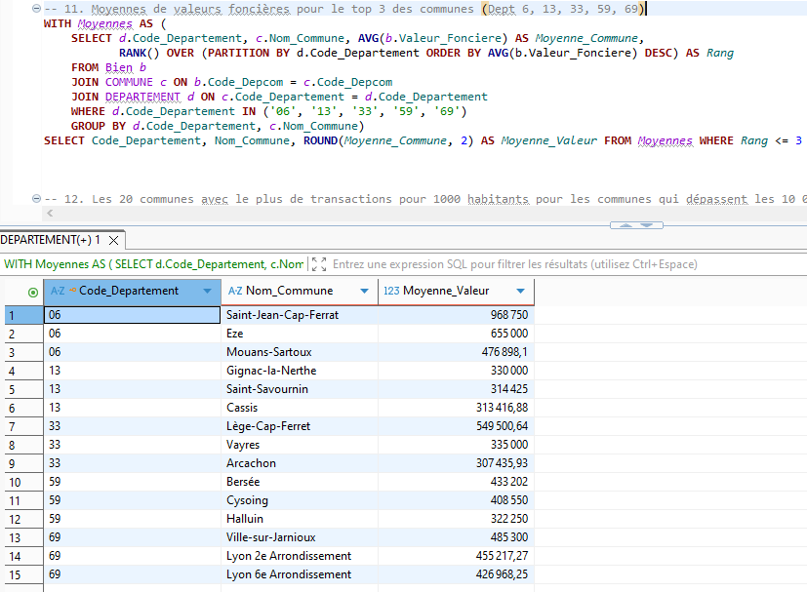
11. Moyennes de valeurs foncières pour le top 3 des communes (Département 6, 13, 33, 59, 69)

Slide 21
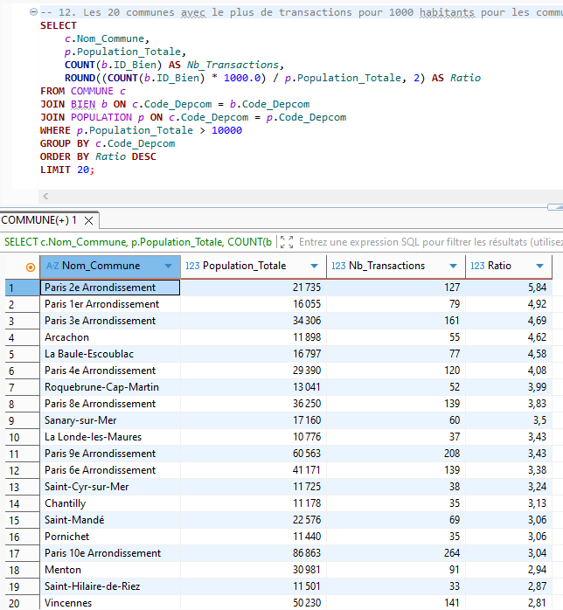
12. Les 20 communes avec le plus de transactions pour 1000 habitants
pour communes dépassant les 10 000 habitants

